Slide 1
Analyse de vente du Grand Marché

Slide 2
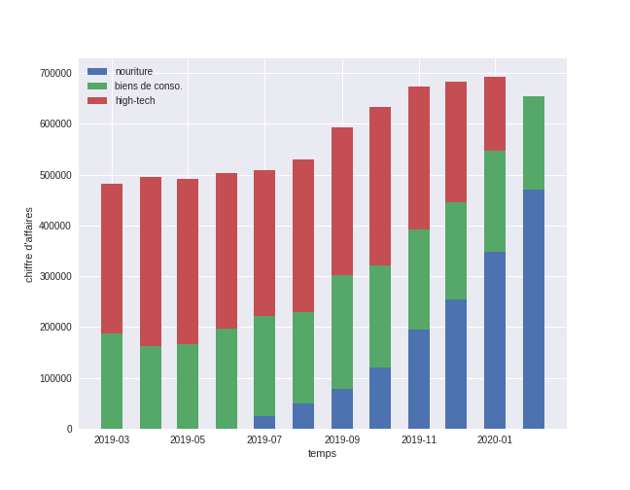
La proportion des ventes par catégorie de produit et l’évolution du chiffre d’affaires dans les prochains mois
Graphique 12

Slide 3
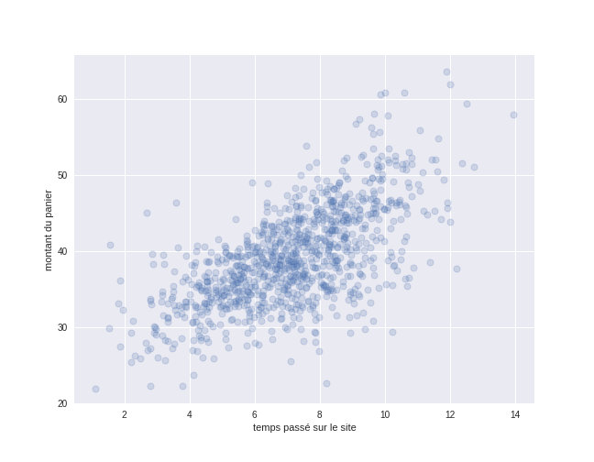
le montant des achats des clients (montant du panier) et le temps passé par les visiteurs sur le site web (pour les sessions ayant abouti à un achat)
Graphique 5

Slide 4
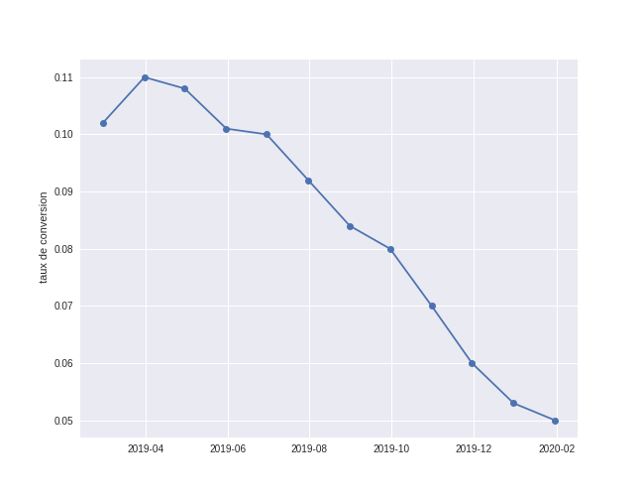
Ratio (nombre d’achats des clients)/(nombre de visites) au cours du temps
Graphique 3

Slide 5
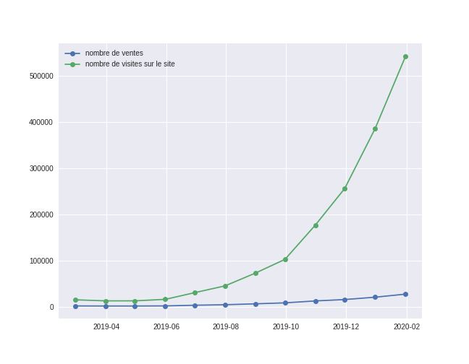
Evolution du nombre d'achats des clients et du nombre de visites sur le site web au cours du temps et la prévision du chiffre d’affaires
Graphique 2

Slide 6
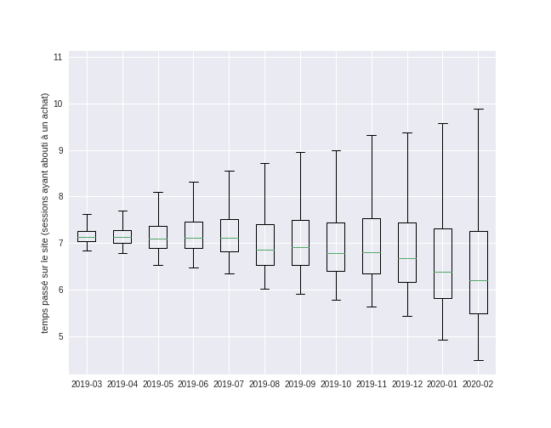
Evolution de la variabilité du temps passé par les visiteurs sur le site web (pour les sessions ayant abouti à un achat)
Graphique 15

